Slide 1


KİŞİLİK VE YETKİNLİK ENVANTERLERİ,
ÖLÇME VE DEĞERLENDİRMEDE YENİ BİR BAKIŞ AÇISI
www.pmetrica.com

Slide 2


ONLINE ORTAMA TAŞINAN DENEYİM…
Türkiye’de MTI GROUP bünyesinde yer alan P.metrica, onbeş yıldır Masters Training International tarafından çeşitli projelerde geliştirilerek kullanılmakta olan ve etkinliği binlerce uygulamayla kanıtlanmış
  envanterleri,
  kişilik analizlerini,
  yetkinlik testlerini
  psikometrik ölçüm araçlarını
  yeniden yorumlayarak online ortamda sunuyor.

Slide 3

KURUMLARA GÜÇLÜ BİR KATKI…
P.metrica
  Assessment Center desteği,
  psikometrik uygulamalar,
  kişilik envanterleri ve
  yetkinlik bazlı değerlendirmeler konusunda
  kurumların ihtiyaçlarını en etkin şekilde karşılamayı amaçlıyor.

Slide 4

FARKLI BİR YAKLAŞIM…
P.metrica psikometrik ölçme ve değerlendirmeye çok farklı bir yaklaşım getiriyor;
P.metrica, sunduğu envanterlerin raporlarını
  gerekli ve yeteri kadar bilgiyi taşıyan,
  zaman kaybı yaşatmadan karar alınmasını sağlayan
  nitelikte oluşturuyor.

Slide 5


P.metrica, kurumların insan kaynakları birimlerine her seviyede
  eleman alımlarında,
  terfilerde
  görevlendirmelerde
  yetkinlik bazlı seçme ve yerleştirme amaçlı
‘Assessment Center’ desteği sunuyor.

Slide 6

P.metrica Assessment Center kurumun ihtiyacı olan “doğru insanı” bulmak için kurumla birlikte çalışarak en güçlü desteği veriyor.
“Doğru”yu bulmak için adayların
  kurumca belirlenen ve aranan yetkinlikleri,
  iletişim yetenekleri,
  stres altında verimli çalışma kapasiteleri,
  ekip içi uyumları,
  karar alma ve uygulama becerisi
  liderlik vasıfları
  bilimselliği kanıtlanmış uygulamalarla ölçümleniyor, değerlendiriliyor.

Slide 7

P.metrica Assessment Center’da çok yönlü uygulamalarla;
  Kişilerin bireysel sunumlarıyla, kendi farkındalıklarının ve bunu doğru şekilde ifade etmelerinin analizi yapılıyor…
  Kuruma özel hazırlanan vaka çalışmalarıyla kişilerin fikirlerini sunma şekilleri, liderlik tarzları, empati yetenekleri, öngörü boyutları gözlemleniyor ve değerlendiriliyor...
  Rol oyunuyla kişinin çözüm sürecini nasıl yönettiği, proaktif yaklaşım boyutu ve hedeflerle ilerleme yapısı analiz ediliyor…
  Kişilik ve yetkinlik testleriyle pozisyonun gerektirdiği yetkinliklerle davranışsal yaklaşımlar ölçülüyor…

Slide 8

İstenen yetkinliklere bağlı olarak geliştirilen ve
  Sektör
  İşkolu
  Kurum
  Pozisyon
  yapısına uygun olarak özelleştirilmiş
  envanterlerin,
  psikometrik testlerin,
  senaryoların kullanıldığı
  ‘Assessment Center’ çalışmaları uzman danışmanlar tarafından değerlendirilip raporlanıyor.

Slide 9

ÜRÜNLER
P.metrica kurumların ihtiyacını karşılayacak ürünleri kendi geliştirecek esnekliğe sahip.
P.metrica, tüm dünyada yaygın olarak kullanılan ve güvenilir sonuçlar veren MBTI, DISC, TK, LIFO, FIRO gibi çeşitli envanter ve yetkinlik testlerinin teori ve pratik yaklaşımlarını temel alan ancak
  Ülkemiz kültür ve sosyal çevre oluşumlarına göre geliştirilmiş
  Geçerliliği ve tutarlılığı kontrol gruplarında test edilmiş
  Herbiri 10 yılı aşkın süredir yüzlerce kez uygulanmış
  kendi envanterlerini kullanmakta.

Slide 10


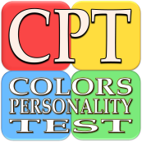


ÜRÜNLER
Manuel uygulamalardan online ortama aktarılan ilk ürünler;
  RAM – Relationship Acceptance Measurement
  RAM – İlişkilerde Kabul Aralığı Ölçümü
  LSI – Leadership Style Inventory
  LSI – Liderlik Stili Envanteri
  CPT – Colors Personality Test
  CPT – Colors Kişilik Testi
  YBS – Yaklaşım Boyutu Seçimi

Slide 11


Slide 12


RAM-RELATIONSHIP ACCEPTANCE MEASUREMENT
RAM-"İLİŞKİLERDE KABUL ARALIĞI ÖLÇÜMÜ"
RAM envanteri çok boyutlu kişilik değerlendirmesi imkanı sağlar.
Ölçümlediği alt unsurların ortaya koyduğu kabul aralıkları ve bu alt unsurlara bağlı karakter/kişilik yorumu
  işe alım,
  terfi,
  görevlendirme kararları
  gelişim planları
  için eşsiz ve çok değerli bir veri kaynağıdır.

Slide 13
RAM-RELATIONSHIP ACCEPTANCE MEASUREMENT
RAM-"İLİŞKİLERDE KABUL ARALIĞI ÖLÇÜMÜ"
“RAM – İlişkilerde Kabul Aralığı Ölçümü” kapsamlı akademik, sosyal çalışma ve gözlemler sonucunda oluşturulmuş ve yıllardır başarıyla uygulanmakta olan geçerliliği kanıtlanmış bir envanterdir.
Uygulanan metodoloji sayesinde eşsiz bir ölçümleme aracıdır ve aynı anda;
  Normal ortam koşullarında ve
  Stres, baskı, güçlük, çatışma koşullarında
  ayrı ayrı, bireyin kişisel yaklaşımlarını ve içinde bulunduğu ortamlarda ilişkide bulunduğu kişiler tarafından nasıl algılandığını objektif olarak belirler.

Slide 14
RAM-RELATIONSHIP ACCEPTANCE MEASUREMENT
RAM-"İLİŞKİLERDE KABUL ARALIĞI ÖLÇÜMÜ"
Bu çalışmanın ilk aşamasında, bireyin içinde bulunduğu iş ve sosyal ortamlarında oluşan ilişki boyutlarında sergilediği yaklaşımların karakter ve kişilik temellerini oluşturan alt unsurlarda normal koşullarda ve stres koşullarında kabul aralıkları ölçümlenmektedir.
Bu alt unsurlar;
  Değerler ve Prensipler
  Tutum ve Davranışlar
  Muhakeme ve Karar
  İletişim ve Açıklık
Raporlamada bu unsurların herbiri için normal ve stres ortamlarındaki boyutlar ayrı ayrı yorumlanmaktadır.

Slide 15
RAM-RELATIONSHIP ACCEPTANCE MEASUREMENT
RAM-"İLİŞKİLERDE KABUL ARALIĞI ÖLÇÜMÜ"
İkinci aşamada ise bireyin içinde bulunduğu iş ve sosyal ortamlarında oluşan ilişki boyutlarında sergilediği yaklaşımların oluşturduğu algıyla normal koşullarda ve stres koşullarında ne gibi bir kişilik yansıttığı tanımlanmaktadır.
Bu çalışma mevcut durumun kapsamlı bir tespitini ve teşhisini yapmaktadır.
  Envanter skorları üç ana aralık ve alt kırılımlarını belirler:
    Gelişim alanı
    Kabul aralığı
    Aşırılık alanı
  Bu özelliği ile “ne olduğunu” ve “ne olması gerektiğini” saptamaktadır

Slide 16
RAM-RELATIONSHIP ACCEPTANCE MEASUREMENT
RAM-"İLİŞKİLERDE KABUL ARALIĞI ÖLÇÜMÜ"
RAM envanteri
  18 ana ifadeyi tamamlayan 4 alt ifadenin “en çok uyan”dan “hiç uymayan”a kadar sıralanmasıyla doldurulmaktadır.
  Tamamlanması yaklaşık 20-30 dakika kadar sürmektedir.
  Tamamlandıktan sonra anında PDF formatında rapor indirilebilmektedir.
  Envanteri dolduran çalışanın yanısıra firmanın İK biriminden yetki verilmiş bir yönetici de çalışanların raporlarını indirebilmektedir.

Slide 17


Slide 18

LSI - LEADERSHIP STYLE INVENTORY
LSI - "LİDERLİK STİLİ ENVANTERİ"
LSI envanteri çalışanların çok boyutlu liderlik profilinin belirlenmesi ve değerlendirilmesi imkanını sağlar.
Ölçümlediği kriterlerin ortaya koyduğu skorlardan hareketle her seviyedeki pozisyon için çalışanın yönetim stili ve potansiyel liderlik profilinin yorumlanması
  işe alım, terfi,
  ekiplerle çalışma
  görevlendirme kararları
  gelişim planları
  için eşsiz ve çok değerli bir veri kaynağıdır.

Slide 19
LSI - LEADERSHIP STYLE INVENTORY
LSI - "LİDERLİK STİLİ ENVANTERİ"
Yöneticilik yaklaşımının işe yönelik ve insana yönelik boyutlarını birlikte ölçümleyerek algılanan liderlik boyutunu belirleyen LSI envanteri, bireyin
  güçlü ve
  geliştirilecek yönlerini
  kolay anlaşılabilir formatta ortaya koyar.
"LSI - Liderlik Stili Envanteri" yönetim ve liderlik yetkinliklerine bağlı liderlik profilini bütünsel bir bakış açısıyla sunmaktadır.

Slide 20
LSI - LEADERSHIP STYLE INVENTORY
LSI - "LİDERLİK STİLİ ENVANTERİ"
LSI, liderlik algısının oluşmasını sağlayan iki boyutta yaptığı ölçümlemeyi otuz farklı kritere dayandırmaktadır.
Elde edilen İşe yönelik ve İnsana yönelik skorların oluşturduğu izdüşümden hesaplanan liderlik algısı skoru çok tutarlı sonuçlar veren yorumlara temel olmaktadır.
Raporlamada
  İşe yönelik yaklaşım boyutu
  İnsana ve iş ortamındaki sosyalleşmeye yönelik yaklaşım boyutu
  Lider olarak yaratabileceği algı ve benimsenme boyutu
  yorumlanmaktadır.

Slide 21
LSI - LEADERSHIP STYLE INVENTORY
LSI - "LİDERLİK STİLİ ENVANTERİ"
LSI envanteri
  Davranış tercihlerini ve sıklığını yansıtan 30 ifadeden oluşmaktadır; Her ifade “en çok uyan”dan “hiç uymayan”a kadar bir skalada seçimle doldurulmaktadır.
  Tamamlanması yaklaşık 20 dakika kadar sürmektedir.
  Tamamlandıktan sonra anında PDF formatında rapor indirilebilmektedir.
  Envanteri dolduran çalışanın yanısıra firmanın İK biriminden yetki verilmiş bir yönetici de çalışanların raporlarını indirebilmektedir.

Slide 22
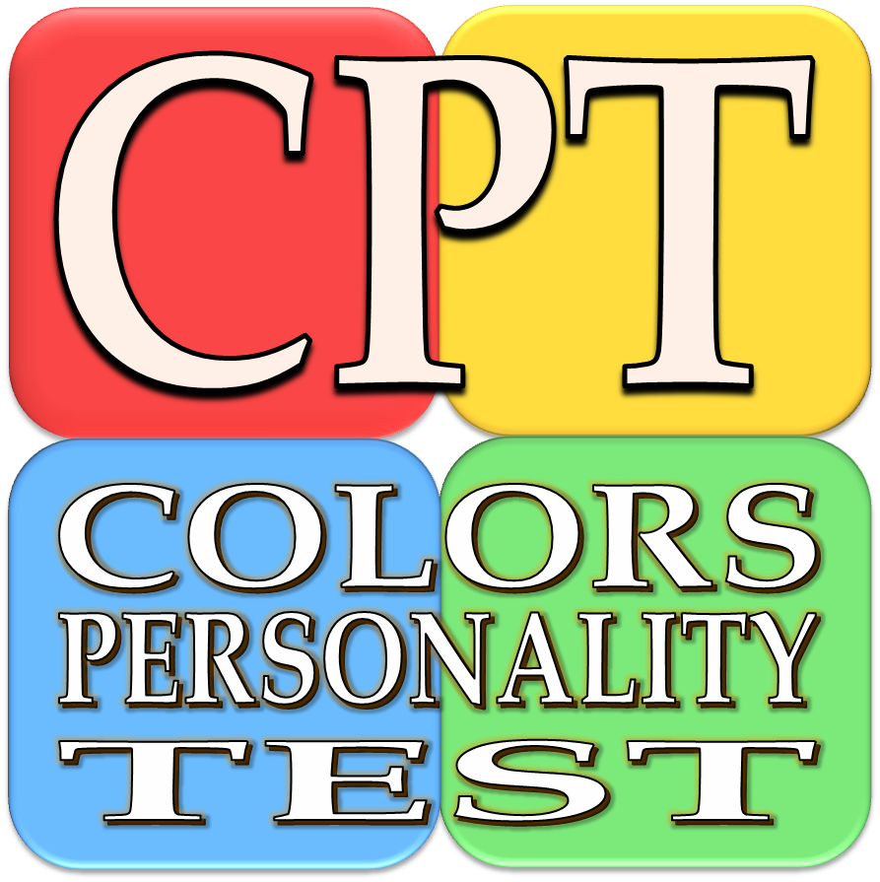

Slide 23
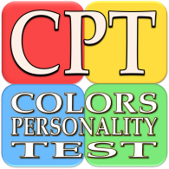

CPT - COLORS PERSONALITY TEST
CPT - "COLORS KİŞİLİK TESTİ"
CPT – COLORS Kişilik Testi, bireyin güçlü ve geliştirilmeye açık yönlerini net bir şekilde ortaya koyan ve kolaylıkla eylem planı kararlarına temel oluşturan eşsiz bir envanterdir.
"CPT - COLORS Kişilik Testi" kaynağını klasik DISC teorisinden alan ancak günümüz şartlarında tamamen kültür yapımıza uyarlanmış detaylı kişilik profili oluşturan bir envanterdir.
Yaygın kullanılan DISC türevi diğer envanterlerden farklılığı
  kolay anlaşılabilir olması ve
  aksiyona yönelik yapısıdır.

Slide 24

CPT - COLORS PERSONALITY TEST
CPT - "COLORS KİŞİLİK TESTİ"
CPT – COLORS Kişilik Testi, bireyin
  Sorunlar karşısında tutum ve davranışı, hedef odaklılık boyutu…
  İş ortamı ve sosyal çevrede iletişim, ilişki ve uyum boyutu…
  Değişim ve değişen şartlara uyuma yatkınlığı…
  Kural ve prosedürlere bağlılık, farkındalık ve disiplin boyutu…
  İle ilgili çok kapsamlı bir profil vermektedir.
CPT – COLORS Kişilik Testi, bireyin profilini objektif ve başarılı bir şekilde ortaya koyar ancak doğru-yanlış, iyi-kötü yorumları yapmaz;
  Hedeflenen amaca göre aranan özelliklerin varlığını belirleyen bir envanterdir.

Slide 25
CPT - COLORS PERSONALITY TEST
CPT - "COLORS KİŞİLİK TESTİ"
CPT – COLORS Kişilik Testi, bireyin özellikle iş ortamında sergilediği ve başkalarınca algılandığı davranış profilini ortaya koyar.
CPT – COLORS Kişilik Testi,
  Seçme ve değerlendirme sürecinde aranan kişilik niteliklerine bağlı adayın seçiminde
  Terfi ve atamalarda pozisyona bağlı en doğru adayın seçiminde
  Çalışanların bireysel gelişiminin planlanmasında
  Çalışanların kariyer planlarının oluşturulmasında
  eşsiz bir kaynaktır.

Slide 26
CPT - COLORS PERSONALITY TEST
CPT - "COLORS KİŞİLİK TESTİ"
CPT – COLORS Kişilik Testi,
  Davranış tercihlerini ve kişi özelliklerini yansıtan çoktan seçmeli ifadelerden oluşmaktadır ve “en çok uyan” ifadenin seçilmesi istenmektedir.
  Tamamlanması yaklaşık 20 dakika kadar sürmektedir.
  Tamamlandıktan sonra anında PDF formatında rapor indirilebilmektedir.
  Envanteri dolduran çalışanın yanısıra firmanın İK biriminden yetki verilmiş bir yönetici de çalışanların raporlarını indirebilmektedir.

Slide 27


Slide 28


YBS - YAKLAŞIM BOYUTU SEÇİMİ
YBS - Yaklaşım Boyutu Seçimi Envanteri bireyin ömür boyu geliştirmiş olduğu, farklı ilişki ortamlarındaki etkiye tepki ve her bireyde istisnasız ancak farklı boyutlarda bulunan
  Boyun eğen
  Saldırgan
  Yapıcı
  yaklaşım boyutu seçimlerinin ağırlıklarının belirlenmesini sağlar.

Slide 29
YBS - YAKLAŞIM BOYUTU SEÇİMİ
YBS - Yaklaşım Boyutu Seçimi Envanteri kısa, basit çözümlenen ancak sonuçları şaşırtıcı bir envanterdir;
Bireyin farklı ve değişen ortam şartlarında
  tepkisel davranışının kişiliğe yansıyan yönünü ortaya çıkartır
  önemli bir farkındalık yaratır
  ilişkilerde uyumun geliştirilmesinde önemli katkı sağlar.

Slide 30
YBS - YAKLAŞIM BOYUTU SEÇİMİ
YBS - Yaklaşım Boyutu Seçimi Envanteri
  Bireysel gelişimin planlanması
  Kariyer planı
  Ekip oluşturma
  Doğru pozisyonda görevlendirme…
  gibi birçok amaçla kararlara destek veren bir araçtır.
YBS, diğer envanterlerimizin tamamlayıcısı olarak dikkate alınabilecek niteliktedir.

Slide 31
YBS - YAKLAŞIM BOYUTU SEÇİMİ
YBS - Yaklaşım Boyutu Seçimi Envanteri
  Davranış tercihlerini yansıtan 18 ifadeden oluşmaktadır ve bireyin her ifadeyi birden dörde kadar puanlaması istenmektedir
  Tamamlanması yaklaşık 10 dakika kadar sürmektedir.
  Tamamlandıktan sonra anında PDF formatında rapor indirilebilmektedir.
  Envanteri dolduran çalışanın yanısıra firmanın İK biriminden yetki verilmiş bir yönetici de çalışanların raporlarını indirebilmektedir.

Slide 32
İnönü Cad. Üçler Ap. No:12 D:5
Gümüşsuyu, Taksim 34437 İstanbul
Telefon : +90 212 293 83 45
Faks : +90 212 243 07 38
Email : info@pmetrica.com
KİŞİLİK VE YETKİNLİK ENVANTERLERİ,
ÖLÇME VE DEĞERLENDİRMEDE YENİ BİR BAKIŞ AÇISI
www.pmetrica.com

